Slide 1
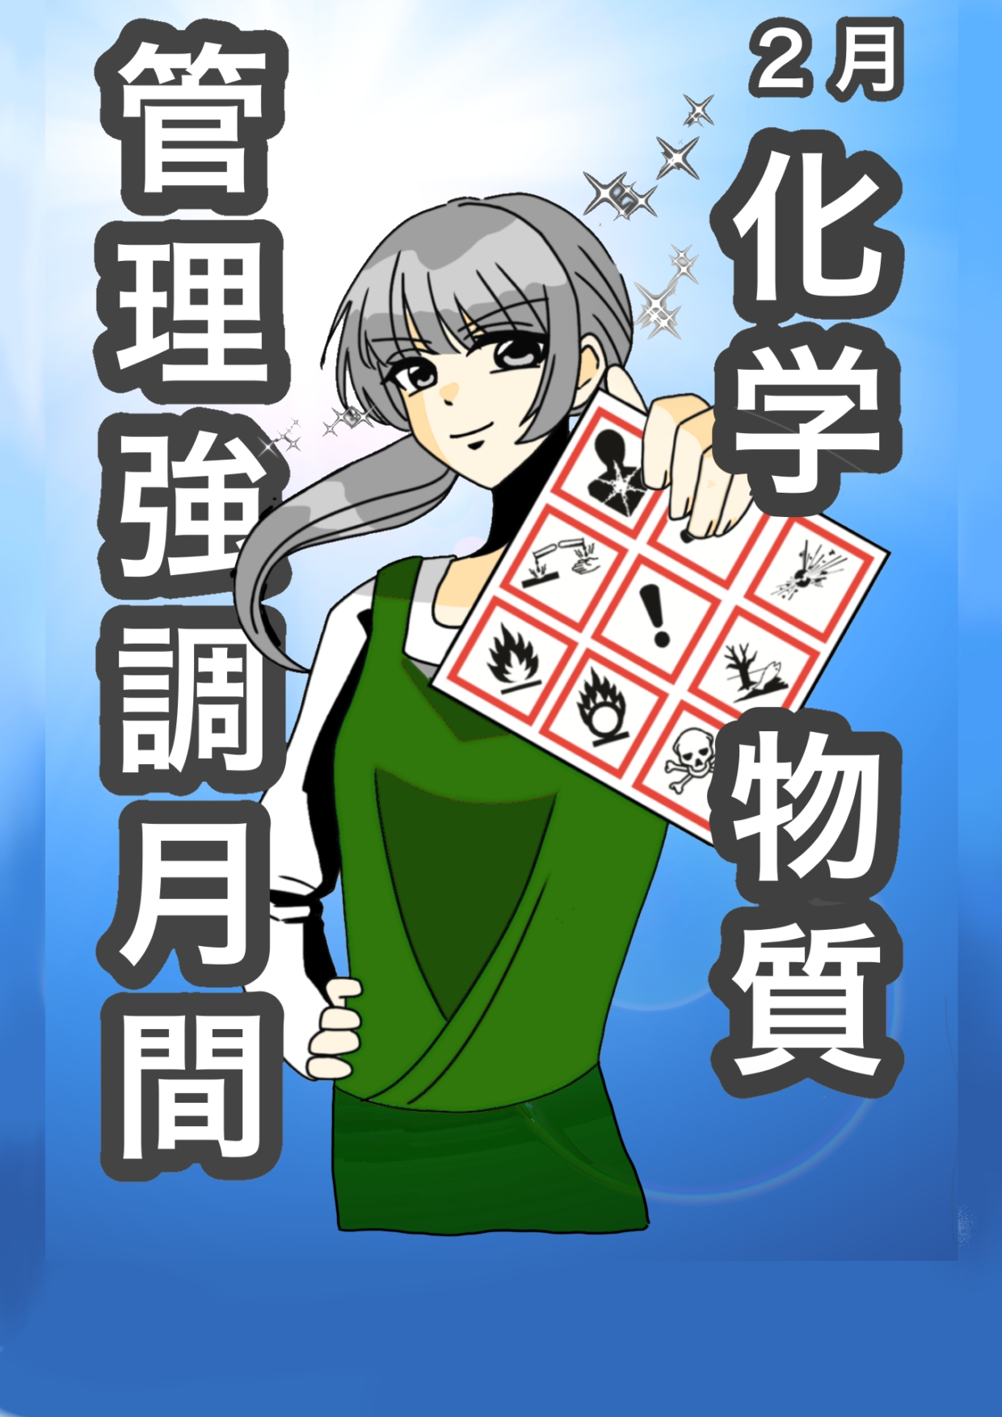
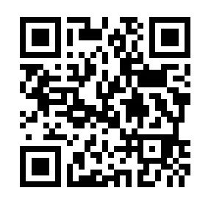


正しく理解 正しく管理
化学物質と向き合おう
東京労働局・労働基準監督署

